Slide 1

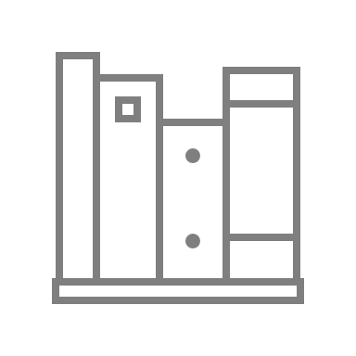

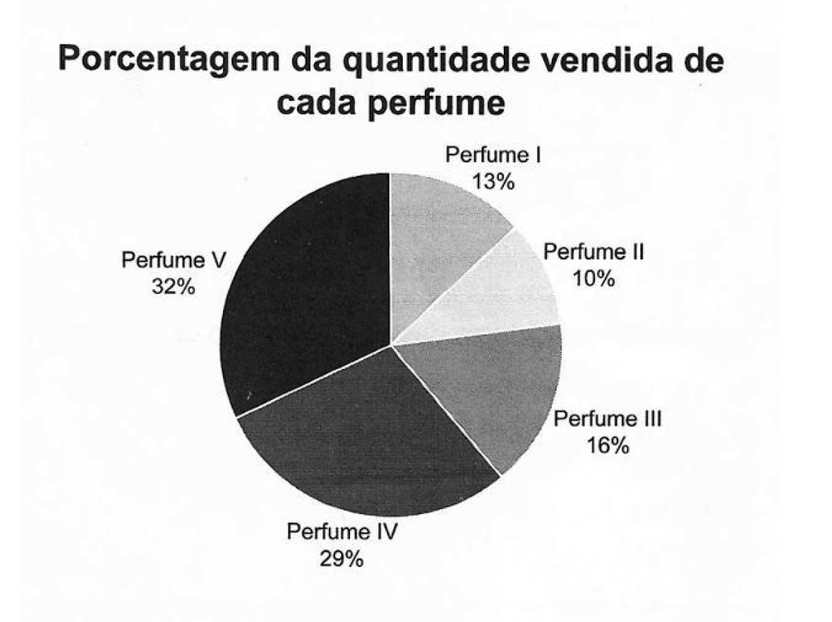
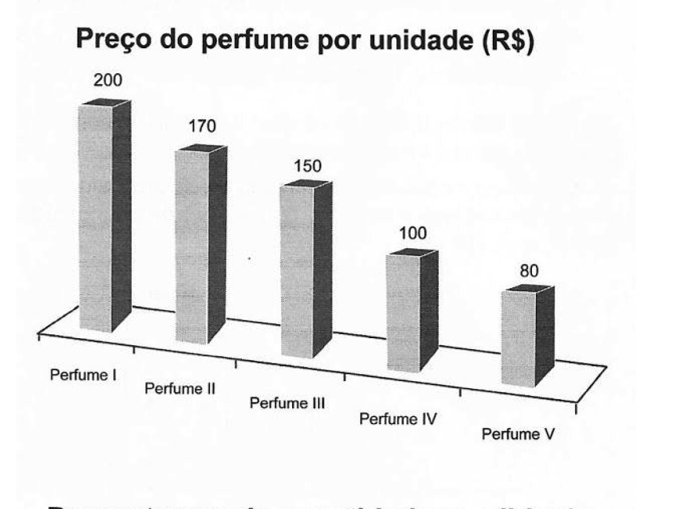

Enem II
Prova Cinza
Segundo Dia
Dados a chegada do final de ano e o aumento das vendas, a gerência pretende aumentar a quantidade estocada do perfume do tipo que gerou a maior arrecadação em espécie, em real, no mês de novembro. Nessas condições, qual o tipo de perfume que deverá ter maior reposição no estoque?
CODIGO 8950664
O gerente de uma loja de cosméticos colocou à venda, cinco diferentes tipos de perfume, tendo em estoque na loja as mesmas quantidades de cada um deles. O setor de controle de estoque encaminhou ao gerente registros gráficos descrevendo os preços unitários de cada perfume, em real, e a quantidade vendida de cada um deles, em percentual, ocorrida no mês de novembro.
Alternativas
A) I D) IV
B) II E) V
C) III ​

Slide 2
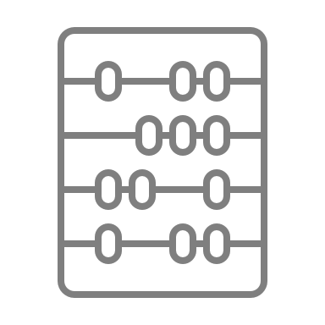

Resolução
Considerando que o total de vendas seja igual a 100%,
ao analisar a arrecadação de cada perfume
representada nos registros gráficos do enunciado,
tem-se:
Dessa forma, pode-se afirmar que o perfume que teve
o melhor retorno foi o perfume IV, de modo que ele
deverá ser o escolhido para reposição de estoque.
Perfume I: 200 . 13% = 26
Perfume II: 170 . 10% = 17
Perfume III: 150 . 16% = 24
Perfume IV: 100 . 29% = 29
Perfume V: 80 . 32% = 25,6
Então a Alternativa correta é a D
Danilo Soares
Grupo:
Alex
Endrigo
Nickolas

